Slide 1
Интерактивный тренажёр
Слова с безударной гласной
г.Усть-Илимск, МАОУ «Экспериментальный лицей имени Батербиева М.М.», Елизова Н.А., учитель начальных классов

Slide 2

Вставь пропущенные буквы
е
и
кр . чит
г.Усть-Илимск, МАОУ «Экспериментальный лицей имени Батербиева М.М.», Елизова Н.А., учитель начальных классов

Slide 3

Вставь пропущенные буквы
о
а
м . ря
г.Усть-Илимск, МАОУ «Экспериментальный лицей имени Батербиева М.М.», Елизова Н.А., учитель начальных классов

Slide 4

Вставь пропущенные буквы
и
е
гн . здо
г.Усть-Илимск, МАОУ «Экспериментальный лицей имени Батербиева М.М.», Елизова Н.А., учитель начальных классов

Slide 5

Вставь пропущенные буквы
о
а
п . ля
г.Усть-Илимск, МАОУ «Экспериментальный лицей имени Батербиева М.М.», Елизова Н.А., учитель начальных классов

Slide 6

Вставь пропущенные буквы
о
а
тр . ва
г.Усть-Илимск, МАОУ «Экспериментальный лицей имени Батербиева М.М.», Елизова Н.А., учитель начальных классов

Slide 7

Вставь пропущенные буквы
е
и
л . сток
г.Усть-Илимск, МАОУ «Экспериментальный лицей имени Батербиева М.М.», Елизова Н.А., учитель начальных классов

Slide 8

Вставь пропущенные буквы
о
а
с . ва
г.Усть-Илимск, МАОУ «Экспериментальный лицей имени Батербиева М.М.», Елизова Н.А., учитель начальных классов

Slide 9

Вставь пропущенные буквы
о
а
м . сты
г.Усть-Илимск, МАОУ «Экспериментальный лицей имени Батербиева М.М.», Елизова Н.А., учитель начальных классов

Slide 10

Вставь пропущенные буквы
и
е
р . ка
г.Усть-Илимск, МАОУ «Экспериментальный лицей имени Батербиева М.М.», Елизова Н.А., учитель начальных классов

Slide 11
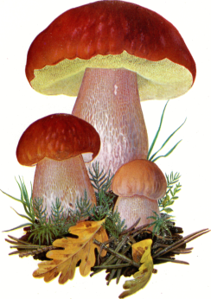
Вставь пропущенные буквы
е
и
гр . бы
г.Усть-Илимск, МАОУ «Экспериментальный лицей имени Батербиева М.М.», Елизова Н.А., учитель начальных классов

Slide 12

Вставь пропущенные буквы
е
и
пч . ла
г.Усть-Илимск, МАОУ «Экспериментальный лицей имени Батербиева М.М.», Елизова Н.А., учитель начальных классов

Slide 13
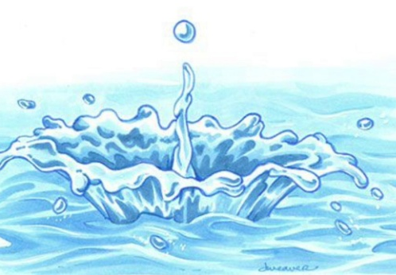
Вставь пропущенные буквы
о
а
в . да
г.Усть-Илимск, МАОУ «Экспериментальный лицей имени Батербиева М.М.», Елизова Н.А., учитель начальных классов

Slide 14

Вставь пропущенные буквы
е
и
л . са
г.Усть-Илимск, МАОУ «Экспериментальный лицей имени Батербиева М.М.», Елизова Н.А., учитель начальных классов

Slide 15
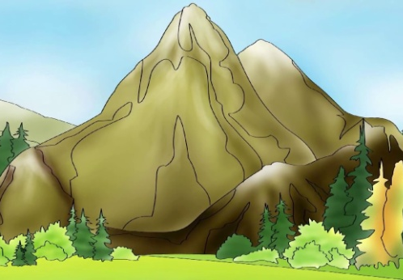
Вставь пропущенные буквы
о
а
г . ра
г.Усть-Илимск, МАОУ «Экспериментальный лицей имени Батербиева М.М.», Елизова Н.А., учитель начальных классов

Slide 16
Вставь пропущенные буквы
и
е
з . лёный
г.Усть-Илимск, МАОУ «Экспериментальный лицей имени Батербиева М.М.», Елизова Н.А., учитель начальных классов

Slide 17
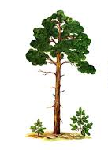
Вставь пропущенные буквы
о
а
с . сна
г.Усть-Илимск, МАОУ «Экспериментальный лицей имени Батербиева М.М.», Елизова Н.А., учитель начальных классов

Slide 18

Вставь пропущенные буквы
и
е
в . дро
г.Усть-Илимск, МАОУ «Экспериментальный лицей имени Батербиева М.М.», Елизова Н.А., учитель начальных классов

Slide 19

Молодцы!
г.Усть-Илимск, МАОУ «Экспериментальный лицей имени Батербиева М.М.», Елизова Н.А., учитель начальных классов

Slide 20
Интернет-ресурсы:
https://dettext.com/wp-content/uploads/2024/04/kartinka-vedro-dlia-detei-na-prozrachnom-fone/87615-dettext_com-kartinka-vedro-dlia-detei-na-prozrachnom-fone.png
https://encrypted-tbn0.gstatic.com/images?q=tbn:ANd9GcS4y15y28F3ymWlfmJrYN-ifZxlX5j3966-dTWSOO3dRhMTTmU2ph7KMv-b&s=10
https://avatars.mds.yandex.net/i?id=6e699fa4562aec70808ec66d9061100e14cc2f27-12346502-images-thumbs&n=13
https://babyimages.ru/kartinki/lisa-kartinka-03.jpg
https://dettext.com/wp-content/uploads/2024/03/24266-dettext_com-kartinka-voda-dlia-detei.jpg
https://foni.papik.pro/uploads/posts/2024-10/foni-papik-pro-g1x7-p-kartinki-pchela-dlya-detei-na-prozrachnom-3.png
https://encrypted-tbn0.gstatic.com/images?q=tbn:ANd9GcSYrBx4GqtT6zCrKtTLDmdclO4VNLeFmYXNZuRB7UmIhHCBWJoCe4eDj1U7&s=10
https://avatars.mds.yandex.net/i?id=c11782b28e4468c6dde5474d5dd3b1b9e09e1766-12475310-images-thumbs&n=13
https://dettext.com/wp-content/uploads/2024/04/most-kartinka-dlia-detei/01668-dettext_com-most-kartinka-dlia-detei.jpg
https://img.magnific.com/premium-vector/cartoon-owl-isolated-white_143596-78.jpg?semt=ais_hybrid&w=740&q=80
https://encrypted-tbn0.gstatic.com/images?q=tbn:ANd9GcTwiMsSxftc0XbrzZHgYaJ80FypJgOBNqQ7-fLpQkpzXrHshoL2fxyHUxE&s=10
https://encrypted-tbn0.gstatic.com/images?q=tbn:ANd9GcSFYRz6w866Oi1jD0cQpUgtE2FZk6W_Cl5xmgzupEkNNA&s=10
https://dettext.com/wp-content/uploads/2024/04/kartinka-pole-dlia-detei/52755-dettext_com-kartinka-pole-dlia-detei.jpg
https://dettext.com/wp-content/uploads/2024/04/gnezdo-kartinka-dlia-detei/53084-dettext_com-gnezdo-kartinka-dlia-detei.jpg
https://abrakadabra.fun/uploads/posts/2022-03/1648602618_2-abrakadabra-fun-p-risunki-morya-dlya-detei-3.png
https://png.pngtree.com/png-vector/20220707/ourmid/pngtree-little-boy-yelling-at-something-child-drawing-path-vector-png-image_37025110.png

Slide 21
Интерактивный тренажер
«Слова с безударной гласной» для учащихся 1 – 2 классов
Подготовила: Елизова Наталья Анатольевна
учитель начальных классов
МАОУ «Экспериментальный лицей имени Батербиева М.М.»
город Усть-Илимск
Иркутская область
г.Усть-Илимск, МАОУ «Экспериментальный лицей имени Батербиева М.М.», Елизова Н.А., учитель начальных классов

Slide 22
Пояснительная записка
Интерактивный тренажер «Слова с безударной гласной»
Интерактивная презентация к уроку.
Предмет: русский язык
Тема: Слова с безударной гласной
1-2 класс, начальная школа
Цель использования презентации: Обобщение и систематизация знаний
г.Усть-Илимск, МАОУ «Экспериментальный лицей имени Батербиева М.М.», Елизова Н.А., учитель начальных классов

Slide 23
Памятка работы с презентацией
Участники читают слово и выбирают букву.
При выборе верного ответа буква перемещается на пропущенное место в слове.
При выборе неверного ответа буква закрывается красным прямоугольником.
Перейти к следующему слову – щелчок на стрелку
г.Усть-Илимск, МАОУ «Экспериментальный лицей имени Батербиева М.М.», Елизова Н.А., учитель начальных классов

